Slide 1
Центральный научно-исследовательский
институт организации и информатизации
здравоохранения
Форма №30 «сведения о медицинской организации»
Раздел II
Штаты медицинской организации
Раздел III
Деятельность медицинской организации по оказанию медицинской помощи в амбулаторных условиях
www.mednet.ru
Латышова Алла Анатольевна

Slide 2
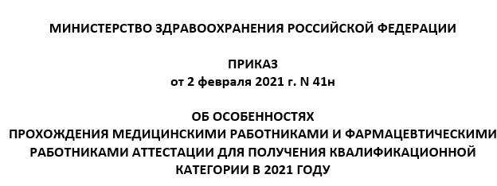
Квалификационные категории
1. Приостановить проведение аттестации медицинских работников и фармацевтических работников на получение квалификационной категории до 1 января 2022 года (за исключением проведения аттестации на присвоение квалификационной категории впервые и более высокой квалификационной категории)
3. Продлить на 12 месяцев срок действия присвоенных медицинским работникам и фармацевтическим работникам квалификационных категорий при истечении срока их действия в период с 1 января по 31 декабря 2021 года, в том числе срок действия присвоенных медицинским работникам и фармацевтическим работникам квалификационных категорий, которые были продлены в период с 1 февраля 2020 года по 1 января 2021 года в соответствии с приказом Министерства здравоохранения Российской Федерации от 30 апреля 2020 г. N 394н "Особенности прохождения медицинскими работниками и фармацевтическими работниками аттестации для получения квалификационной категории" .
www.mednet.ru

Slide 3
Допуск к профессиональной деятельности
Номенклатура должностей -приказ Минздрава России от 20.12.2012 №1183н | Базовая специальность | Специальность, дающая право на ее занятие: сертификат/свидетельство об аккредитации
 | Приказы Минздрава России: от 08.10.2015 №707н и от 10.02.2016 № 83н (квалификационные требования) от 07.10.2015 №700н и от 16.04.2008 №176н (номенклатура специальностей) Приказы Минтруда России: Профессиональные стандарты
По всем медицинским должностям допуск к профессиональной деятельности осуществляется на основании соответствующего сертификата или свидетельства об аккредитации специалиста
www.mednet.ru

Slide 4
Аккредитация специалистов
Приказом № 806н внесены изменения в приказ Минздрава России от 22.12.2017 № 1043н «Об утверждении сроков и этапов аккредитации специалистов, а также категорий лиц, имеющих медицинское, фармацевтическое или иное образование и подлежащих аккредитации специалистов", согласно которым сроки и этапы прохождения аккредитации специалистов, получивших высшее образование (уровень бакалавриата) и дополнительное профессиональное образование по программам профессиональной переподготовки (для лиц, имеющих среднее профессиональное образование), перенесены на 2021 год.
Таким образом, в 2020 году аккредитации специалистов подлежали:
- лица, получившие высшее образование (уровень специалитета, уровень ординатуры) или среднее профессиональное образование;
- лица, получившие дополнительное профессиональное образование по программам профессиональной переподготовки (для лиц, имеющих высшее образование).
После 01.01.2021 аккредитации специалиста подлежат все категории лиц, не прошедших процедуру аккредитации специалистов.
www.mednet.ru

Slide 5
Аккредитация специалистов с медицинским и фармацевтическим образованием на конец 2021 года
Наименование должности (специальности) | № стр | Имеют свидетельство об аккредитации (из гр.9)
1 | 2 | 16
Врачи | 1
Диабетологи | 17 | ПОДТВЕРДИТЬ!
Клинические микологи | 23
Лабораторные микологи | 27
По паллиативной медицинской помощи | 61
По санитарно-гигиеническим лабораторным исследованиям | 64
Сурдологи-протезисты | 96
Средний медицинский персонал | 144
Помощники врачей по специальности энтомология | 211
www.mednet.ru

Slide 6
Изменения в таблице 1100
Наименование | № стр.
1 | 2
Добавлены строки:
медицинские микробиологи | 29
онкологи-гематологи детские | 38
физической и реабилитационной медицины | 109
фельдшеры по приему вызовов скорой медицинской помощи и передаче их выездным бригадам | 218
Изменены наименование строк:
медицинские сестры - всего | 177
медицинская сестра (фельдшер) по приему вызовов скорой медицинской помощи и передаче их выездным бригадам скорой медицинской помощи | 183
Специалисты с высшим неоконченным фармацевтическим образованием или провизоры (из стр. 220) | 224
специалисты с неоконченным высшим образованием или врачи, студенты (из стр. 237) | 243
Исключены строки:
лаборанты | 26
терапевты амбулаторий | 99
имеют два и более сертификатов специалиста | 126
Строки 29, 38, 109 введены в таблицу в соответствии с приказом Минздрава РФ от 04.09.2020 №939н
Строки 183 и 218 разделены (были одной строкой в 2020 году)
www.mednet.ru

Slide 7
Таблица 1100. Должности и физические лица медицинской организации
Наименование должности (специальности) | № стр | Число должностей в целом по организации |  | из них в подразделениях, оказывающих медицинскую помощь: |  |  |  | Число физических лиц основных работников на занятых должностях
 |  | штатных | занятых | в амбулаторных условиях |  | в стационарных условиях
 |  |  |  | штатных | занятых | штатных | занятых
1 | 2 | 3 | 4 | 5 | 6 | 7 | 8 | 9
Стажеры | 85
По строке 85 графы 15 «Имеют сертификат» и 16 «Имеют свидетельство об аккредитации» не заполняется
www.mednet.ru

Slide 8
Наименование должности (специальности) | № стр | Число должностей в целом по организации |  | из них в подразделениях, оказывающих медицинскую помощь: |  |  |  | Число физичес-ких лиц основных работ-ников на занятых должно-стях | из них в подразделениях, оказывающих медицинскую помощь:
 |  | штатных | занятых | в амбулаторных условиях |  | в стационарных условиях
 |  |  |  |  |  |  |  |  | в амбула-торных условиях | в стацио-нарных условиях
 |  |  |  | штатных | занятых | штатных | занятых
1 | 2 | 3 | 4 | 5 | 6 | 7 | 8 | 9 | 10 | 11
Кроме того, должности и физические лица с высшим немедицинским образованием, занимающих должности врачей | 233 | Х | Х | Х | Х | Х | Х | Х
из них врачей: лаборантов | 237 | Х | Х | Х | Х | Х | Х | Х
по лечебной физкультуре | 238 | Х | Х | Х | Х | Х | Х | Х
статистиков | 239 | Х | Х | Х | Х | Х | Х | Х
……до стр.243 |  | Х | Х | Х | Х | Х | Х | Х
В стр. с 233 по 243 ЗАКРЕЩИВАНИЕ СНЯТО
www.mednet.ru

Slide 9
Таблица 1100. Должности и физические лица медицинской организации
Наименование должности (специальности) | № стр | Число должностей в целом по организации |  | из них в подразделениях, оказывающих медицинскую помощь: |  |  |  | Число физических лиц основных работников на занятых должностях | Имеют сертификат специалиста (из гр.9)
 |  | штатных | занятых | в амбулаторных условиях |  | в стационарных условиях
 |  |  |  | штатных | занятых | штатных | занятых
1 | 2 | 3 | 4 | 5 | 6 | 7 | 8 | 9 | 15
Лаборанты * *(в отчете за 2020 год) | 26 | 57,75 | 51,25 | 36,50 | 32 | 21,25 | 19,25
Кроме того, должности и физические лица специалистов с высшим немедицинским образованием, занимающих должности врачей, всего | 233 |  |  |  |  |  |  |  | Х
из них: врачей: лаборантов | 234 | 57,75 | 51,25 | 36,50 | 32 | 21,25 | 19,25 | 46 | Х
ПРИНЯТЫЕ НА ДОЛЖНОСТЬ ДО 1999 ГОДА
Контроль строки 234: сопоставление со стр. 26 (2020 год)
www.mednet.ru

Slide 10
Таблица 1100. Должности и физические лица медицинской организации
(СOVID-19)
Наименование должности (специальности) | № стр | Число должностей в целом по организации |  | из них в подразделениях, оказывающих медицинскую помощь: |  |  |  | Число физических лиц основных работников на занятых должностях
 |  | штатных | занятых | в амбулаторных условиях |  | в стационарных условиях
 |  |  |  | штатных | занятых | штатных | занятых
1 | 2 | 3 | 4 | 5 | 6 | 7 | 8 | 9
Показывать актуальное штатное расписание на 31.12 (без учета «доковидного» штатного расписания).
Исключить дублирование штатных расписаний.
www.mednet.ru

Slide 11
ВНЕСЕНЫ ИЗМЕНЕНИЯ В ТАБЛИЦУ 1102
Средний медицинский персонал ФАПов, ФП (из таблицы 1100) | № строки
1 | 2
Средний медицинский персонал ФАПов, ФП, всего | 1
из них: | …
зубной врач | 5
Разница строки 1 и суммы строк с 2 по 5 допускаться не будет
Необходимо сопоставлять с данными таблицы 1001
www.mednet.ru

Slide 12
ВВЕДЕНА НОВАЯ ТАБЛИЦА 1110
Должности и физические лица центров (отделений) медико-социальной поддержки беременных женщин, оказавшихся в трудной жизненной ситуации (из табл. 1100) | №№ строк | штатных | занятых | физических лиц
1 | 2 | 3 | 4 | 5
Всего, в том числе: | 1
врачи | 2
в том числе: акушер-гинеколог | 2.1
психотерапевт | 2.2
специалисты с высшим немедицинским образованием | 3
в том числе: медицинский психолог | 3.1
средний медицинский персонал | 4
в том числе: медицинская сестра | 4.1
младший медицинский персонал | 5
прочий персонал | 6
в том числе: психолог | 6.1
специалист по социальной работе | 6.2
юрист | 6.3
стр.1 = 2+3+4+5+6
В таблице 1001 стр.135 указываются организованные центры (отделения).
В таблице 1110 указываются штаты организованных подразделений.
www.mednet.ru

Slide 13
ВВЕДЕНА НОВАЯ ТАБЛИЦА 1111
Должности и физические лица центров (отделений) вспомогательных репродуктивных технологий (из табл. 1100) | №№ строк | штатных | занятых | физических лиц
1 | 2 | 3 | 4 | 5
Всего, в том числе: | 1
врачи | 2
из них: акушер-гинеколог | 2.1
из них: акушер-гинеколог (для проведения программы ЭКО) | 2.1.1
анестезиолог-реаниматолог | 2.2
ультразвуковой диагностики | 2.3
клинической лабораторной диагностики | 2.4
специалисты с высшим немедицинским образованием | 3
из них: эмбриолог | 3.1
средний медицинский персонал | 4
младший медицинский персонал | 5
прочий персонал | 6
стр.1 = 2+3+4+5+6
В таблице 1001 стр.125 указываются организованные центры (отделения).
В таблице 1111 указываются штаты организованных подразделений.
www.mednet.ru

Slide 14
Таблица 1104
Должности и физические лица амбулаторий | № | Должностей |  | Физи-ческих лиц
 | стр | штатных | занятых
1 | 2 | 3 | 4 | 5
Всего, в том числе: | 1
врачи | 2
специалисты с высшим немедицинским образованием | 3
провизоры | 4
средний медицинский персонал | 5
фармацевты | 6
младший медицинский персонал | 7
прочий персонал | 8
Кроме того, число физических лиц специалистов с высшим немедицинским образованием, занимающих должности врачей | 9 | Х | Х
Кроме того, число физических лиц без медицинского образования, занимающих должности среднего медицинского персонала | 10 | Х | Х
В связи с изменением таблицы 1100 строки 9 и 10 по графам «Штатные» и «Занятые» при наличии необходимо заполнить
www.mednet.ru

Slide 15
Обязательная дополнительная информация к таблице 1100 (Пояснительные)
при указании данных в строках 66 и 190 граф 5, 6, 10 (врачи приемного отделения и медицинские сестры приемного отделения в подразделениях, оказывающих медицинскую помощь в амбулаторных условиях);
при указании данных в строке 92 графах 5, 6, 10 (судебно-медицинские эксперты в подразделениях, оказывающих медицинскую помощь в амбулаторных условиях);
расшифровка строки 123 «прочие врачи» по наименованию должностей;
при заполнении строки 181 по графам 5, 6 и 10 «медицинские сестры диетические, оказывающие медицинскую помощь в амбулаторных условиях»;
при заполнении строки 214 по графам 7, 8 и 11 «фельдшеры, оказывающие медицинскую помощь в стационарных условиях»;
расшифровка строки 219 «прочий средний медицинский персонал»;
расшифровка разницы строки 233 «лица с высшим немедицинским образованием, занимающих должности врачей» минус (стр. 234+235+236);
расшифровка строки 242 «лица, без медицинского образования, занимающих должности среднего медицинского персонала - прочие»;
www.mednet.ru

Slide 16
Внесены изменения в таблицу 2100
Не ведется учет деятельности в единицах «посещение»
Наименование | № строки
1 | 2
Исключены строки:
из них (из стр. 1): специалисты: руководители организаций и их заместители
их них акушеры – гинекологи цехового врачебного участка | 5.1
анестезиологи – реаниматологи | 7
по медико-социальной экспертизе | 56
рентгенологи | 80
судебно-медицинские эксперты | 91
терапевты амбулаторий | 99
трансфузиологи | 103
фармакологи клинические | 107
эндоскописты | 120
Добавлены строки:
онкологи-гематологи детские | 38
скорой медицинской помощи | 84
Стр. 38 – новая должность
В стр.84 указываются посещения врачами скорой медицинской помощи в кабинетах неотложной медицинской помощи, оказывающих медицинскую помощь в амбулаторных условиях
www.mednet.ru

Slide 17
Таблица 2101
 | № строки | Всего | Из них сельскими жителями
1 | 2 | 3
Посещения к среднему медицинскому персоналу всего | 1
из них: на ФАПах (включая посещения на дому) | 2
из них: на передвижных | 2.1
из стр. 2 акушерки | 2.2
на фельдшерских пунктах | 3
из них: на передвижных | 3.1
на пунктах (отделениях, кабинетах) неотложной медицинской помощи | 4
из них: сельскому населению всего | 4.1
взрослому населению | 4.2
детскому населению | 4.3
в амбулаториях | 5
из них: в передвижных | 5.1
из стр. 5 акушерки | 5.2
Из общего числа посещений к среднему медицинскому персоналу (стр. 1), в строке 4 указываются посещения среднего медицинского персонала пунктов (кабинетов) неотложной медицинской помощи, включая пункты на дому
Внутриформенный контроль:
строка 4 = сумме строк 4.2+4.3
Посещения к зубным врачам и гигиенистам стоматологическими в таблицу не включаются, учет деятельности ведется в таблице 2700.
www.mednet.ru

Slide 18
(2107) Работа медицинских организаций и их подразделений, оказывающих медицинскую помощь в амбулаторных условиях, участвующих в создании и тиражировании «Новой модели медицинской организации», посещения: к врачам, всего 1 __________, из них: сельских жителей 2 _________, к среднему медицинскому персоналу 3 ________, из них: сельских жителей 4 ________. (2108) Работа медицинских организаций и их подразделений с созданной современной инфраструктурой оказания медицинской помощи детям, посещения: к врачам, всего 1 __________, из них: сельских жителей 2 _________, к среднему медицинскому персоналу 3 ________, из них: сельских жителей 4 ________.
Посещения указываются в целом по юридическим лицам (табл. 2107 и 2108)
В таблице 2108, указываются посещения, выполненные детьми детских поликлиник и поликлинических подразделений, в которых созданы комфортные условия пребывания детей и дооснащенных медицинским оборудованием
www.mednet.ru

Slide 19
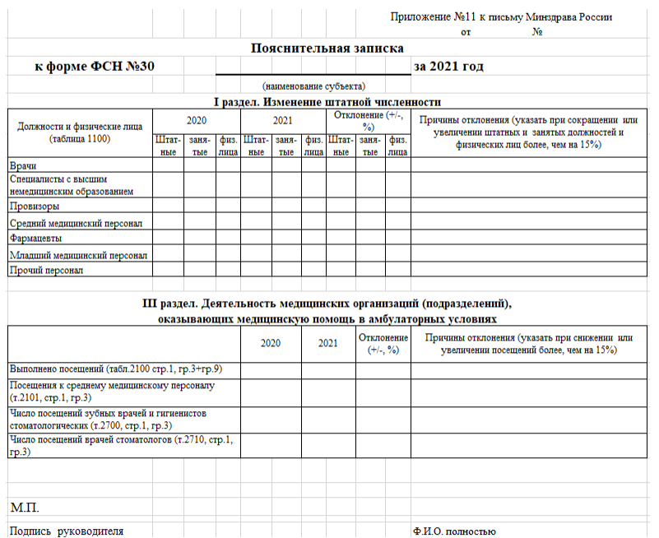
www.mednet.ru

